Slide 1
파이썬 소개 및 설치
컴퓨터소프트웨어과
동의과학대학교

Slide 2
파이썬의 역사와 탄생 배경
탄생 배경
1980년대 말, 네덜란드의 프로그래머 Guido van Rossum이 개발
ABC 언어의 후계자로서 교육용이면서도 실용적인 언어를 만들기 위해 시작
탄생 시기
1991년, 파이썬의 첫 번째 버전(Python 0.9.0)이 공개
이후 꾸준히 발전하면서 세계적으로 가장 인기 있는 프로그래밍 언어 중 하나로 자리 잡음

Slide 3
파이썬의 철학
문서 The Zen of Python에서 다양한 핵심 철학을 소개
명료함이 복잡함보다 낫다
파이썬 코드는 읽기 쉽고 직관적인 것을 목표로 함
단순함이 복잡함보다 낫다
가능한 간단하게 설계된 구조와 문법을 선호
가독성 중시
코드를 한눈에 쉽게 파악할 수 있도록 하는 것이 중요한 가치

Slide 4
파이썬의 주요 특징
읽기 쉬운 문법
명확하고 간결한 문법을 가지고 있어 초보자도 빠르게 익힐 수 있음
협업과 유지보수에 매우 유리
인터프리터 언어
파이썬은 컴파일하지 않고 소스 코드를 한 줄씩 읽어 즉시 실행
덕분에 코드 실행이 빠르고 개발 과정에서의 디버깅이 용이

Slide 5
파이썬의 주요 특징 (계속)
광범위한 표준 라이브러리
파이썬은 기본적으로 내장된 라이브러리들이 매우 풍부하여 다양한 기능을 별도의 설치 없이 사용 가능
예를 들어, 파일 처리, 네트워크 통신, 데이터베이스 연결 등
크로스 플랫폼 지원
파이썬은 Windows, macOS, Linux 등 여러 운영체제에서 동일하게 동작

Slide 6
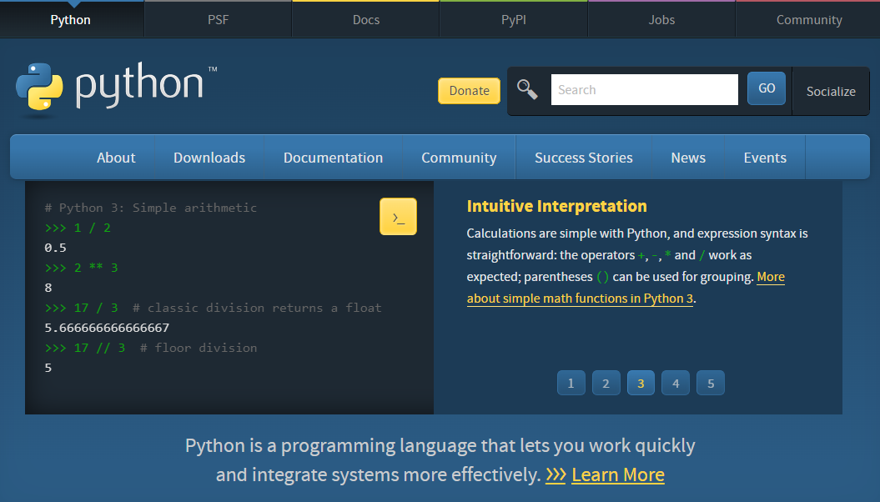
파이썬 설치 및 환경 설정
파이썬 공식 웹사이트: https://www.python.org

Slide 7
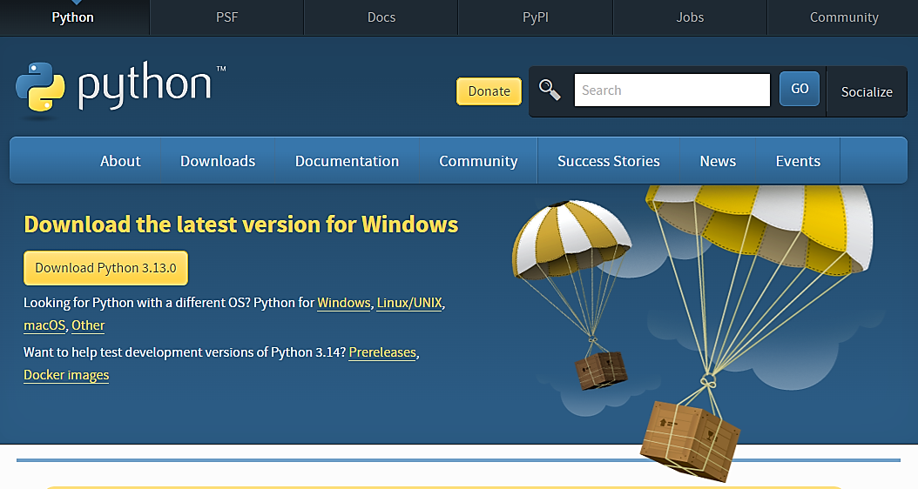
파이썬 설치 및 환경 설정 (계속)
파이썬 다운로드 및 설치 방법
Windows: .exe 파일
macOS: .pkg 파일
Linux: 패키지 관리자 또는 소스코드로 설치
.exe
.pkg

Slide 8
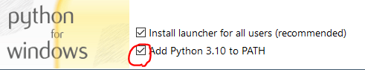
파이썬 설치 및 환경 설정 (계속)
환경 변수 설정
Windows: 시스템 속성 → 고급 시스템 설정 → 환경 변수에서 PATH에 파이썬 설치 경로 추가
macOS/Linux: 또는 에 파이썬 경로를 추가하여 터미널에서 파이썬 명령어를 실행할 수 있도록 설정
명령어:
설치 과정: 설치 파일을 실행하고 설치 옵션에서 "Add Python to PATH"를 체크하여 환경 변수에 파이썬 경로를 자동으로 추가
.bashrc
.bash_profile
$export PATH=“/usr/local/bin/python3:$PATH”

Slide 9
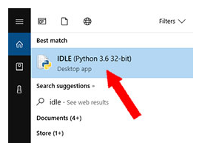
파이썬 설치 및 환경 설정 (계속)
IDLE 사용법
IDLE (Integrated Development and Learning Environment):
한 줄 씩 입력하고 바로 실행 및 결과를 확인하는 환경, 간단한 코딩 및 테스트용
여러 줄 이상의 코딩은 파일을 작성하여 실행하는 것이 효율적
IDLE 실행: 파이썬 설치 후, 프로그램 목록에서 IDLE을 찾아 실행

Slide 10
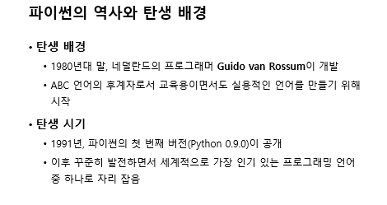
Quiz & Answer
파이썬의 창시자와 탄생 배경은?
a) Linus Torvalds, 운영체제 개발을 위해
b) Guido van Rossum, 교육용 프로그래밍 언어 개발을 위해
c) James Gosling, 자바 개발 과정에서
d) Dennis Ritchie, C 언어의 대안으로

Slide 11
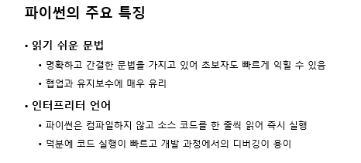
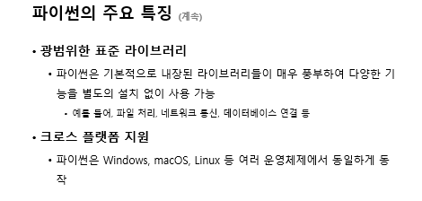
Quiz & Answer
다음 중 파이썬의 주요 특징이 아닌 것은?
a) 읽기 쉬운 문법
b) 컴파일러 기반 언어
c) 광범위한 라이브러리
d) 인터프리터 언어

Slide 12
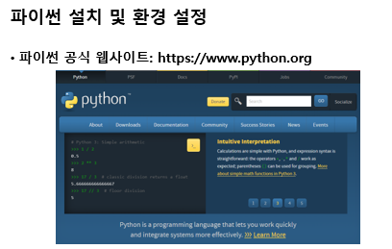
Quiz & Answer
파이썬을 설치하기 위한 공식 웹사이트는?
a) www.python.org
b) www.python.com
c) www.pypi.org
d) www.github.com

Slide 13
Quiz & Answer
다음 중 파이썬에서 변수 x를 선언하는 올바른 방법은?
a) int x = 5
b) var x = 5
c) x = 5
d) declare x = 5

Slide 14
Syntax, Comments, Variables

Slide 15
문장(Syntax)
Python IDLE CLI에서 한 문장씩 바로 실행 가능
Python 코드를 확장자 파일에 저장 후, CLI로 실행 가능
Windows:
Linux:
>>> print(“Hello Python”)
Hello, Python
.py
C:\Users\user\python myfile.py
$ python myfile.py

Slide 16
들여쓰기(Indentation)
다른 프로그래밍 언어
들여쓰기는 코드의 가독성을 높이기 위함
들여쓰기를 하지 않아도 올바른 실행에 문제가 되지 않음
Python에서의 들여쓰기
매우 중요함
들여쓰기를 제대로 하지 않으면 오류 발생

Slide 17
Python Indentation
들여쓰기는 코드 블록의 표현
들여쓰기를 하지 않으면 오류 발생
if 2 > 1 :
print(“2 > 1 is True!”)
if 2 > 1 :
print(“2 > 1 is True!”)

Slide 18
Python Indentation (계속)
들여쓰기는 1개 이상의 space로
같은 블록은 같은 개수의 space로
if 2 > 1 :
print(“2 > 1 is True!”)
if 2 > 1 :
print(“2 > 1 is True!”)
if 2 > 1 :
print(“2 > 1 is True!”)
print(“2 > 1 is True!”)

Slide 19
☝Check !!
다음 들여쓰기는 오류일까? 허용될까?
if 2 < 1 :
print(“True!!!!”)
else :
print(“False!!!”)
블록이 다르면 들여쓰기의 space 개수가 달라도 됨
==> (단, 같은 블록 내에서의 들여쓰기는 같아야 함.

Slide 20
Python Comments
설명문(comments)의 용도
소스 코드를 설명 (개발자를 위함)
코드를 더 쉽게 파악할 수 있도록 하기 위해
코드가 실행되는 것을 막기 위해 ( → comment가 꼭 설명일 필요 X)
Comment 작성
설명문은 #으로 시작, # 이후 그 줄의 끝까지의 내용을 무시
# 이것은 설명문입니다.
print(“Hello, Python”); # #이후 그 줄의 나머지 내용은 무시됨

Slide 21
Python Comments (계속)
설명문의 종류
한 줄 설명문:
#으로 시작한 줄의 끝까지만 설명문으로 처리됨
설명문이 여러 줄이면 각 줄마다 #으로 시작해야 함.
# 이것은 설명문입니다.
print(“Hello, Python”); # #이후 그 줄의 나머지 내용은 무시됨
# 여러 줄 설명문 (block comments, multiline comments)
# 각 줄마다 앞에 #으로 시작해야 함.

Slide 22
Python Comments (계속)
Multiline Comments
각 줄마다 #으로 시작 하거나:
다음과 같이 multiline string을 활용(?) 할 수도 있음
# 여러 줄 설명문 (block comments, multiline comments)
# 각 줄마다 앞에 #으로 시작해야 함.
”””
파이썬은 변수에 저장되지 않은
여러 줄의 문자열 값은 무시하기 때문에
실질적인 여러 줄 설명문으로 활용되기도 한다.
”””

Slide 23
Python Variables
변수 (variables)
데이터(값)을 저장하는 장소
Python 변수 생성
Python은 변수를 선언(생성)하는 별도의 명령어(keyword)가 없음
변수명을 만들어 값을 저장하는 순간에 변수가 생성됨
days = 365 # 변수 days가 생성되면서 데이터 365가 저장됨
Name = “홍길동” # 변수 name이 생성되면서 값 “홍길동”이 저장됨

Slide 24
Python Variables (계속)
변수명 (Variable Names)
1개 이상의 문자로 변수명을 작성 가능
변수명 작성 규칙
문자나 underscore( _ )로 시작, (숫자로 시작할 수 없음)
사용가능 문자(영문 알파벳, 숫자, _ , 한글 등. 단, 특수문자 안됨)
영문 대소문자 구분함 (Case Sensitive)
Python 키워드(keywords)는 변수명으로 사용 불가

Slide 25
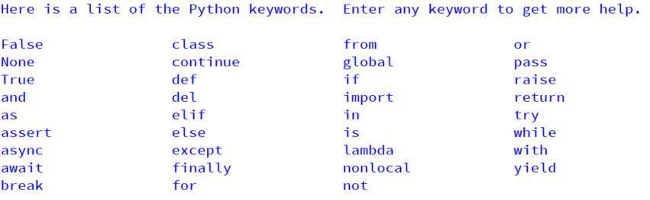
Python Variables (계속)
>>> help() # IDLE에서 help 호출
… … …
help> keywords
Python Keywords

Slide 26
☝Check !!
다음은 올바른 변수명? 오류 발생?
➔ (X) : space는 변수명에 포함될 수 없음. (추천: MyName, My_Name)
➔ (X) : 숫자로 시작할 수 없음. (추천: oneYear, year1, … )
➔ (O) : 여러 단어의 변수명은 _ 로 연결. (추천: myCollegeName)
➔ (O) : 한글도 변수명에 사용할 수 있음.
My Name = “홍길동”
1year = 365
my_college_name = “동의과학대학교”
국적 = “대한민국”

Slide 27
Python Variables (계속)
여러 단어 변수명의 가독성 높이는 방법
camelCase: 첫 단어를 제외한 나머지 단어의 첫 글자만 대문자로
PascalCase: 모든 단어의 첫 글자만 대문자로 (첫 단어도 포함)
Snake_Case: 각 단어를 underscore( _ )로 연결
myFavoriteCar = “Tico”
MyFatherCar = “Grandeur”
Fastest_Train_Of_Korea = “KTX”

Slide 28
Python Variables (계속)
여러 개의 값들을 변수들에 저장하는 방법
여러 개의 변수에 값들을 각각 저장하는 두 가지 방법
여러 개의 변수에 같은 값을 저장하기
Unpacking Collection
k = “Korea”
j = “Japan”
c = “China”
k, j, c = “Korea”, “Japan”, “China”
a = b = c = “Apple” # a, b, c에 “Apple” 저장
fruits = [“apple”, “kiwi”, “mango”]
a, b, c = fruits # a=“apple”, b=“kiwi”, c=“mango”와 같음

